Slide 1
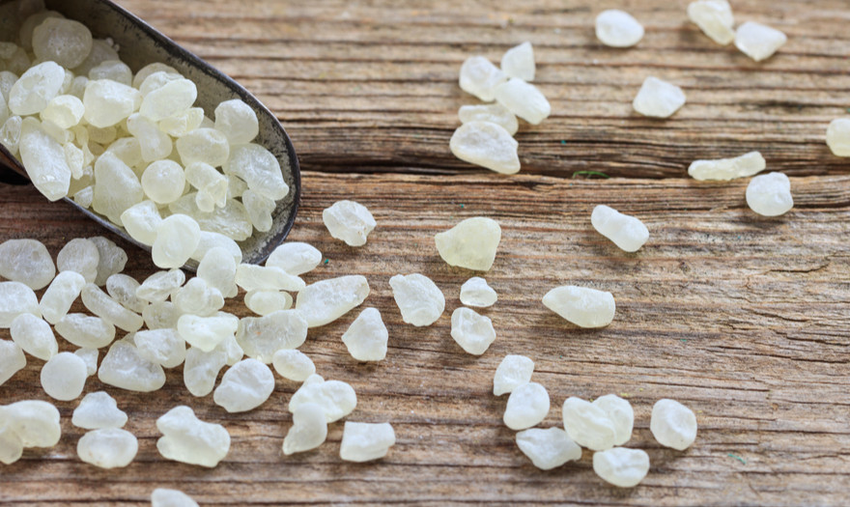
ΜΑΣΤΙΧΑ ΧΙΟΥ
Αγριτέλη Χριστίνα
Βιόλατζη Χρύσα

Slide 2
ΔΙΑΤΡΟΦΙΚΗ ΑΞΙΑ
Είναι μια πυκνοθερμιδική τροφή
Δεν περιέχει καθόλου λιπαρά, αλάτι και σάκχαρα
Είναι πλούσια σε φυτικές ίνες και υδατάνθρακα

Slide 3
ΟΦΕΛΗ
Η μαστίχα της Χίου διαθέτει αντιοξειδωτικές, αντιβακτηριακές και αντιφλεγμονώδεις ιδιότητες, έχοντας επίσης την ικανότητα να μειώνει τα λιπίδια και τη γλυκόζη στο αίμα
Επίσης προσφέρει ανακούφιση σε ενοχλήσεις στο στομάχι και γαστρεντερικό σύστημα.
Χρησιμοποιείται για δερματικά προβλήματα καθώς έχει επουλωτική δράση.

Slide 4
ΟΦΕΛΗ
Μία γενική εκτίμηση δείχνει ότι η μαστίχα και το μαστιχέλαιο περιέχουν τουλάχιστον 70 ουσίες οι οποίες επιδεικνύουν πολυάριθμες φαρμακευτικές ιδιότητες.
Μπορούν να καταπολεμήσουν πολλά παθογόνα βακτήρια όπως, για παράδειγμα, τα Escherichia coli, Bacillus subtilis, Staphylococcus aureus, Porphyromonas gingivalis αλλά και μύκητες όπως διάφορα στελέχη της Candida.

Slide 5
ΠΡΟΣΦΟΡΑ
Εξουδετερώνει την οδοντική πλάκα
Βοηθάει στην καταπολέμηση της κακοσμίας της στοματικής περιοχής
Έχει αντιτεριδονική δράση

Slide 6
ΜΑΣΤΙΧΑ

Slide 7
ΜΑΣΤΙΧΟΔΕΝΤΡΑ

Slide 8
VEGAN ΚΕΙΚ ΣΟΚΟΛΑΤΑΣ ΜΕ ΜΑΣΤΙΧΑ

Slide 9
ΥΛΙΚΑ
1 1/3 φλιτζ. τσ. αλεύρι
1 φλιτζ. τσ. ζάχαρη
1/2 φλιτζ. τσ. κακάο σε σκόνη χωρίς ζάχαρη
2 κ.γ. μπέικιν πάουντερ
1 κ.γ. αλάτι
3/4 κ.γ. μαστίχα κοπανισμένη
1/3 φλιτζ. τσ. εξ. παρθένο ελαιόλαδο απαλό
1/3 φλιτζ. τσ. Ηλιέλαιο
1 φλιτζ. τσ. γάλα αμυγδάλου

Slide 10
ΕΚΤΕΛΕΣΗ
Προθερμαίνουμε τον φούρνο στους 170 βαθμούς. Ανακατεύουμε το αλεύρι, το μπέικιν πάουντερ, το κακάο και το αλάτι και τα κοσκινίζουμε σε μπολ. Προσθέτουμε τη μαστίχα και τα αφήνουμε στην άκρη.
Χτυπάμε στο μπλέντερ το ελαιόλαδο, το σπορέλαιο, το γάλα αμυγδάλου και τη ζάχαρη. Ρίχνουμε το μείγμα του ελαιόλαδου στο αλεύρι και ανακατεύουμε απαλά με τον αβγοδάρτη ή με κουτάλι (δεν πειράζει αν υπάρχουν σβόλοι αλευριού, αρκεί να μην ανακατέψουμε δυνατά).
Μεταφέρουμε το μείγμα σε ένα πυρίμαχο σκεύος 23 εκ. λαδωμένο και αλευρωμένο. Ψήνουμε για 40 λεπτά περίπου.
Ελέγχουμε αν είναι έτοιμο βυθίζοντας στο κέντρο του γλυκού τη λάμα ενός μαχαιριού , που πρέπει να βγεί καθαρή. Αφήνουμε να κρυώσει τελείως.

Slide 11
ΠΗΓΕΣ
https://www.e-cook.eu/el/keik/vegan-keik-sokolatas-me-mastiha
https://www.mednutrition.gr/portal/efarmoges/leksiko-diatrofis/16466-mastixa-xiou
https://www.ofarmakopoiosmou.gr/blog/mastiha-hioy-ofeli-sto-peptiko-systima-sti-stomatiki-ygieini
https://www.gummastic.gr/el/mastixa-chiou/idiotites-kai-ofeli

